Slide 1
Estudo Orientado
Reunião 3/8 (19/09/2018)

Slide 2
Planejamento Estudo Orientado
Pesquisa bibliográfica e geração de survey sobre problemas NLIDB (AGO + SET).
Implementar modelo NLIDB e testar com dataset WikiSQL (OUT + NOV).
Criar dataset em português para problema NLIDB (OUT + NOV).

Slide 3
O que fiz desde a última reunião?
Escrevi objetivo do meu trabalho.
Esse trabalho propõe o CCRNet, um modelo de conversão de consultas a bancos de dados relacionais escritas em linguagem natural para queries SQL, independente do modelo de dados utilizado, ou seja, capaz de ser utilizado para a realização de consultas em modelos de dados de diferentes áreas de conhecimento (database agnostic). Além disso, para o idioma português é proposto um plugin (CCRNetBR) que tem como objetivo otimizar os resultados para o idioma específico.

Slide 4
O que fiz desde a última reunião?
Gerei versão inicial dos documentos:
Relatório final do estudo orientado
Survey sobre NLIDBs
Pesquisei 21 artigos sobre o tema e escrevi um parágrafo sobre cada um. Esse material gerou o primeiro draft do Survey.

Slide 5
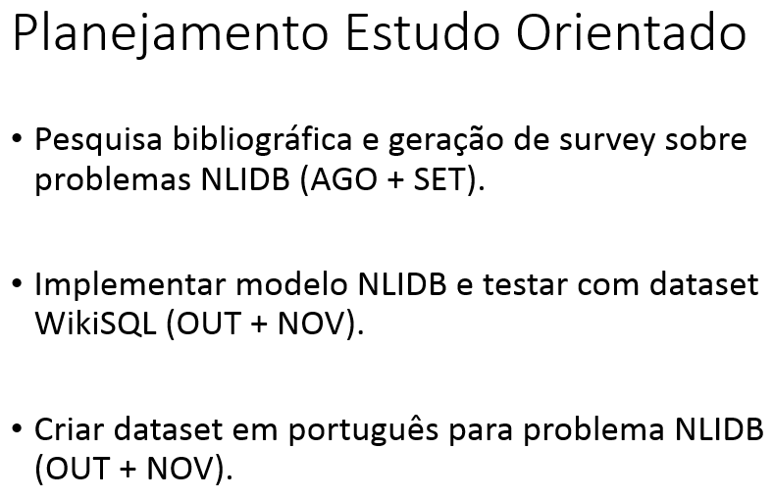
O que farei para a próxima reunião?
Concluir versão inicial completa do survey.

Slide 6
Obrigado!
Perguntas?

